Slide 1
Norvegija ir Švedija
Nerijus Dulkė IFF-6/11
Marius Jaskūnas IFF-6/6

Slide 2
Žmogaus socialinės raidos indeksas
 | Indeksas | Pozicija | Vidutinė tikėtina gyvenimo trukmė (metais) | Vidutinė tikėtina mokymosi trukmė (metais) | Mokymosi trukmė (metais) | BNP vienam gyventojui (2011 PPP $) | BNP vienam gyventojui rankas minus ŽSRI rankas
Norvegija | 0,953 | 1 | 82,3 | 17,9 | 12,6 | 68,012 | 5
Švedija | 0,933 | 7 | 82,6 | 17,6 | 12,4 | 47,776 | 9
Europos vidurkis | 0,771 | - | 73,4 | 14,1 | 10,3 | 15,331 | -

Slide 3
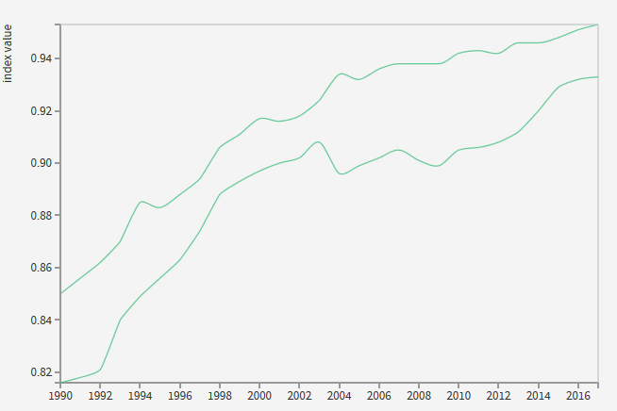
Žmogaus socialinės raidos indeksas (2)
Indekso kitimas nuo 1990m. iki 2017m.

Slide 4
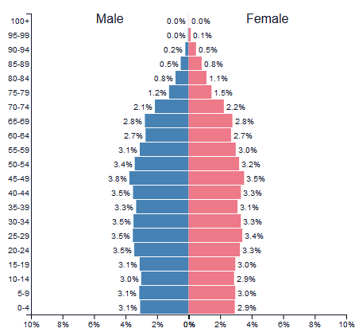
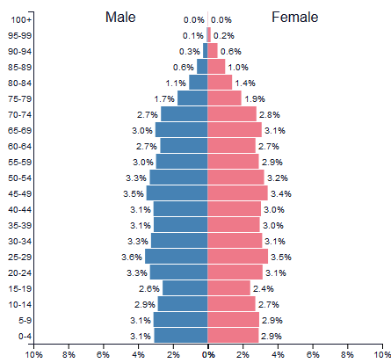
Demografija
Šiuo metu Švedija turi beveik dvigubai didesnę populiaciją (10.12 mil.) nei Norvegija (5.328 mil.)
Norvegija
Švedija

Slide 5
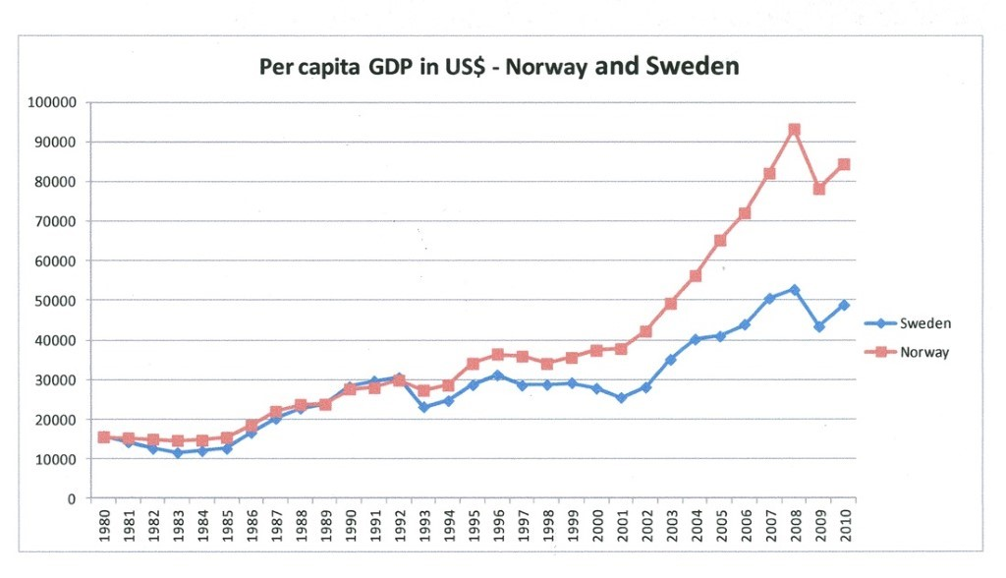
Ekonomika
BVP vienam gyventojui US doleriais nuo 1981m. iki 2010m.

Slide 6
Ekonomika (2)
Švedijos prekyba mediena, hidroenergija ir geležies rūda yra stipriai orientuota užsienio rinkai
Norvegija yra viena iš didžiausių prekiautojų jūros gėrybėmis. Taip pat pasižymi ir kitomais gamtos ištekliais (nafta, dujos ir t.t.). Naftos produktai sudaro virš 50% viso eksporto,
Nedarbingumas abejose šalyse yra pakankamai mažas Novergijoje – 6,6%, Švedijoje – 4%

Slide 7
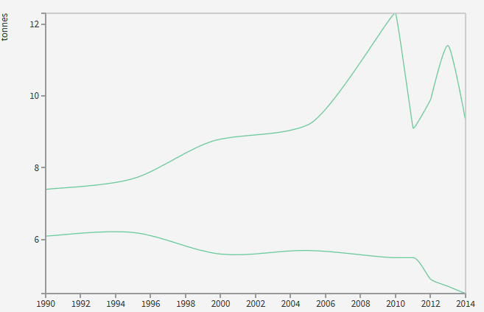
Ekologija
CO² Išmetamūjų dujų kiekis (tonų žmogui)

Slide 8
Ekologija - Norvegija
Lyderė tarp didžiųjų šalių, pagal elektros gavybą iš atsinaujinančių šaltinių. (Hidroelektrinės > 95% gavybos)
Tik trečdalis šalies teritorijos yra padengta miškais

Slide 9
Ekologija - Švedija
Labai miškinga šalis, turi 2 didžiausią miškingumą po Suomijos, tarp šalių turinčių aukštą išsivystymo lygį.
57% visos elektros gavybos sudaro atsinaujinantys ištekliai
Viso šalis pagamina 156 GWh elektros. Norvegija – 149 GWh.
Turi geriausiai išvystytą atliekų perdirbimo sistemą.

Slide 10
Politika
Norvegija nepriklauso ES, Švedija priklauso.
Norvegija yra viena iš Europos Laisvos Prekybos asociacijos įkūrėjų ir priklauso Šengeno zonai.
Švedija pasižymi lygių teisių judėjimais.
Pagrindinės prekybos partnerės yra ES šalys.

Slide 11
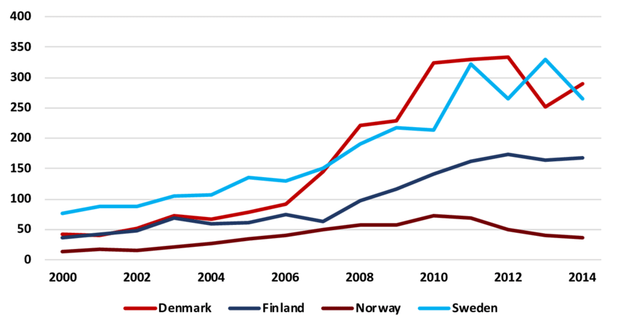
Technologijos
Norvegija lyderiauja pagal elektromobilių naudojimą
Norvegija atsilieka pagal patentų kiekį tarp kitų Skandinavijos šalių,

Slide 12
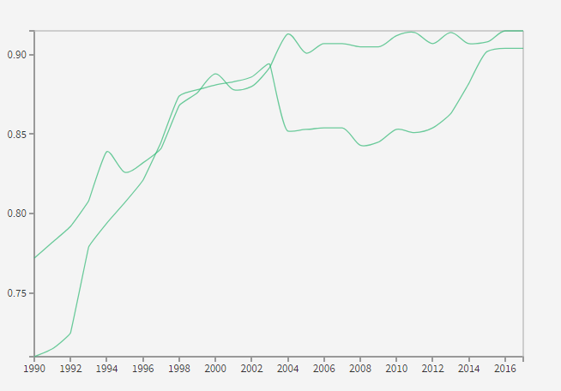
Švietimas
Skandinavijos šalys turi vieną geriausių švietimo sistemų.
Švedijos švietimas išgyveno sunkų laikotarpį XXI a. pradžioje.

Slide 13
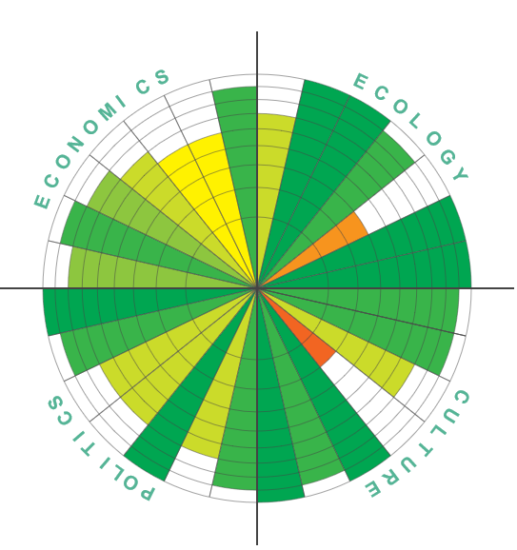
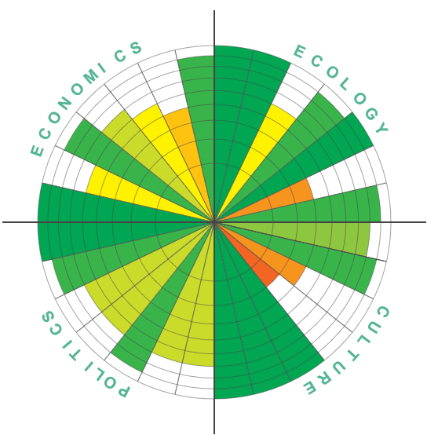
Švedija
Norvegija

Slide 14
Išvados
Palyginę abi kaimynines Šiaurės Europos šalis, Norvegiją ir Švediją, pastebėjome, skirtumas tarp šalių yra gana nedidelis.
Abi šalys yra labai aukšto išsivystymo, ekonomiškai stiprios ir yra vienos ir ekologijos lyderių.
Abi šalių samprata yra paremta Skandinavišku modeliu, kurio pasėkoje, abi šalys turi aukšta išsilavinimą ir rūpinasi ekologija.

